Slide 2
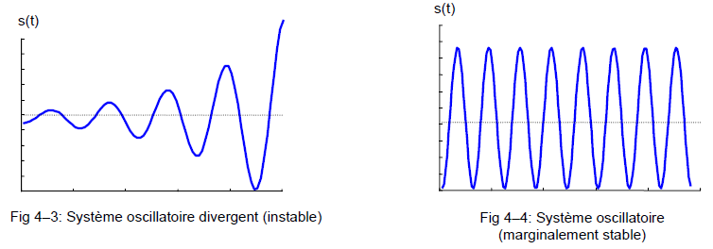
La stabilité est une condition impérative. Pour que les systèmes soient utilisables en asservissement, il est absolument nécessaire que les fonctions de transfert en boucle fermée FTBF soient stables. Ceci n’implique toutefois pas que les FTBO soient stables.

Slide 3
4- 1.2 - Aspect mathématique de la stabilité

Slide 6
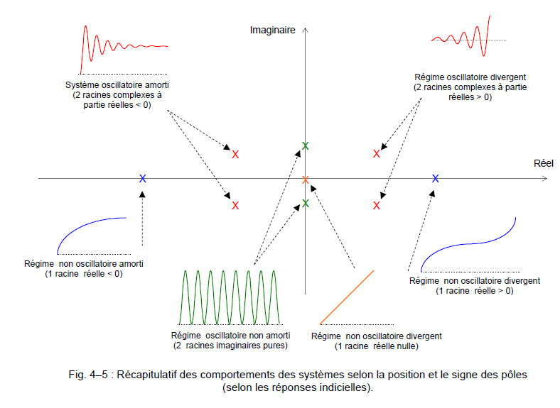

Slide 7
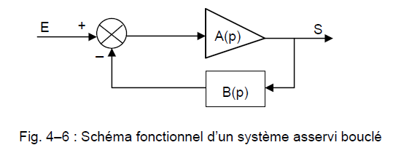
Sa stabilité est conditionnée par le signe des parties réelles des racines du dénominateur. Il suffira, donc, d'étudier l'équation : 1 + A(p).B(p) = 0, et de chercher le signe de ses racines. Plusieurs moyens sont possibles pour y arriver :

Slide 8
a) 1er moyen : Calculer les racines de 1 + A(p).B(p) = 0
b)2ème moyen : Discuter le signe des racines sans les calculer
c) 3ème moyen : Utiliser le critère de Nyquist (méthode graphique).
4- 2 - Critère de Routh - Hurwitz

Slide 9
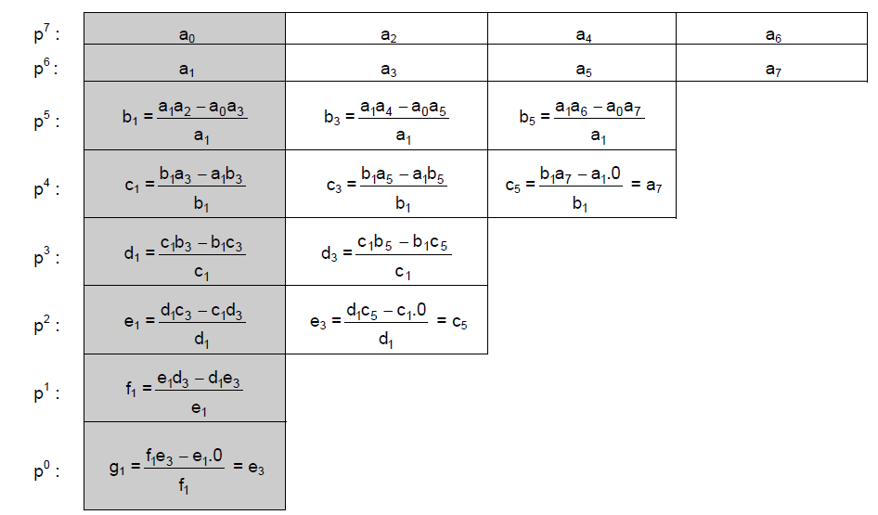

Slide 11
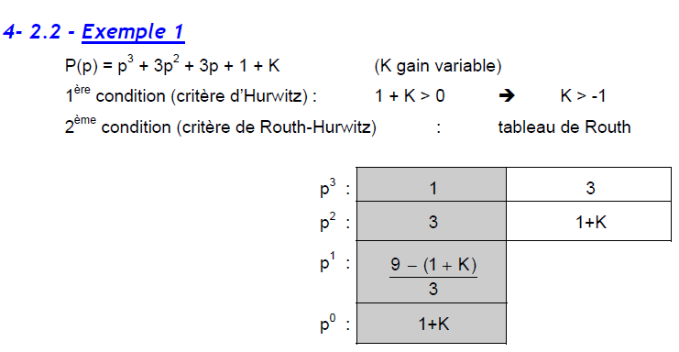

Slide 13
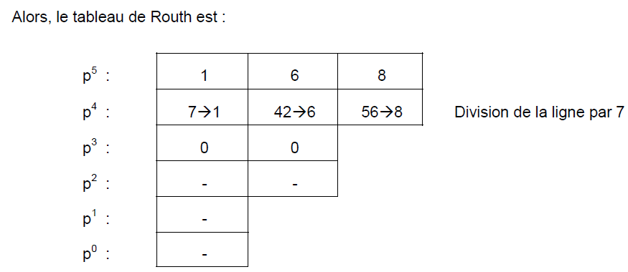
Le polynôme auxiliaire pour l’exemple en cours s’écrit :

Slide 14
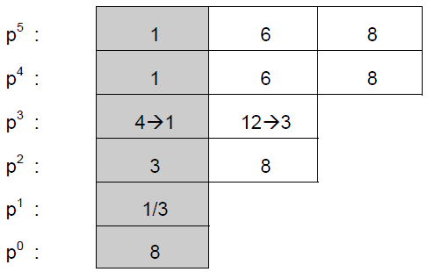
Les coefficients de ce polynôme remplacement ceux de la ligne nulle dans le tableau initial. Le tableau devient alors :

Slide 15
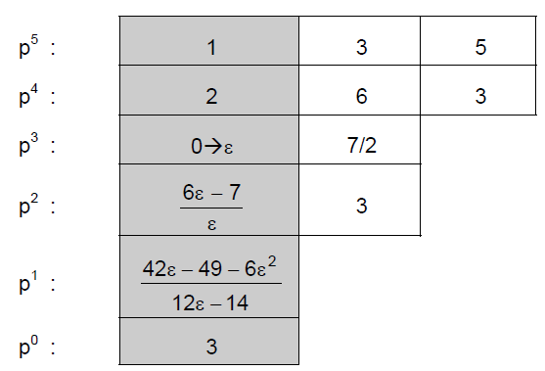

Slide 16
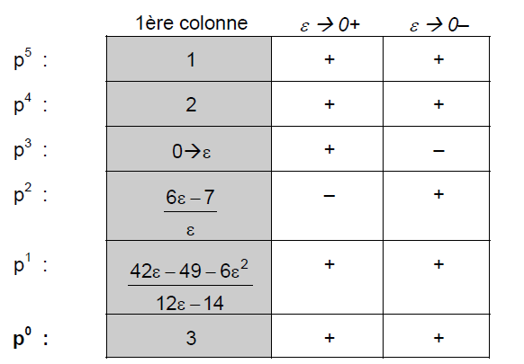

Slide 18
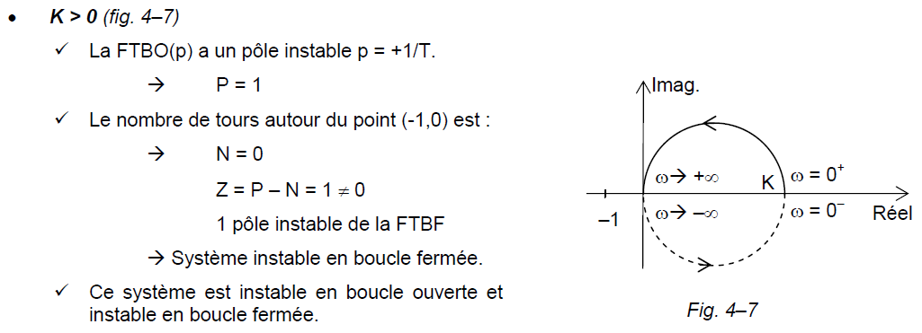

Slide 20
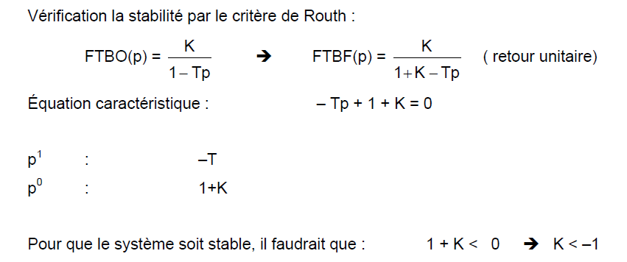

Slide 21
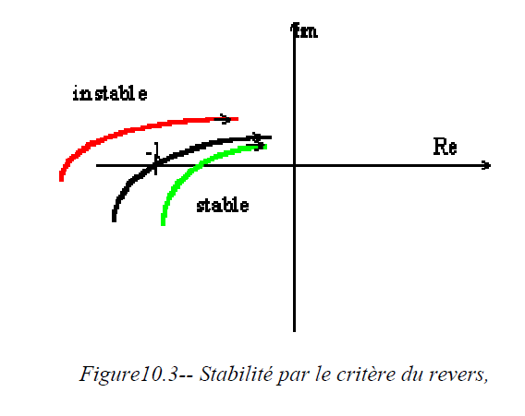
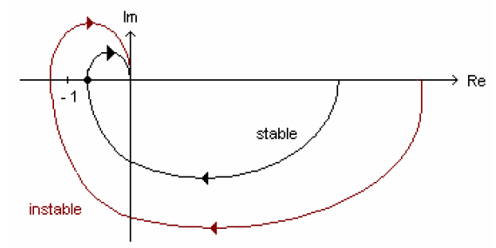

Slide 22
Ces grandeurs sont définies de la manière suivante :

Slide 23
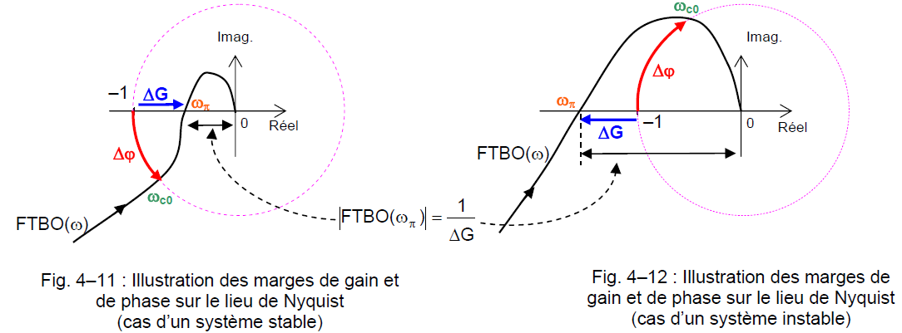

Slide 24
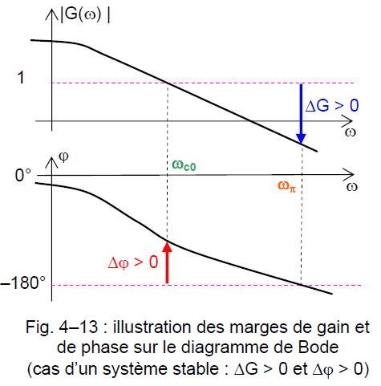
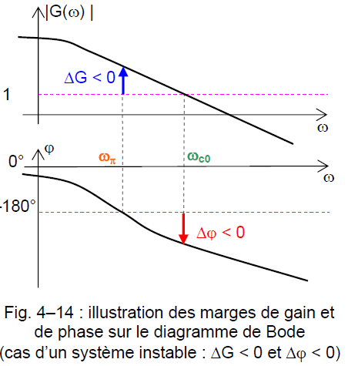

Slide 25
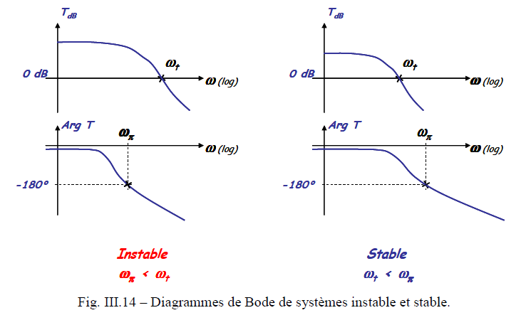

Slide 26
